Slide 1

Fondo
Chile de Todas y Todos 2018
Subsecretaría de Evaluación Social
Ministerio de Desarrollo Social
04 de julio del 2018

Slide 2
Fondo de Chile de Todas y Todos 2018
Agenda Miércoles 04 de Julio 2018
09:30 Bienvenida
Alejandra Candia, Subsecretaria Evaluación Social
09:50 Presentación General de Fondo
Martín García, Jefe División Cooperación Público-Privada
10:15 Preguntas y Respuestas
Equipo División Cooperación Público-Privada

Slide 3
Institucionalidad
Subsecretaría de Evaluación Social
División de Cooperación Público-Privada
Departamento de Sociedad Civil
Departamento de Desarrollo
Ley de Donaciones Sociales
Iniciativas Superación Pobreza

Slide 4
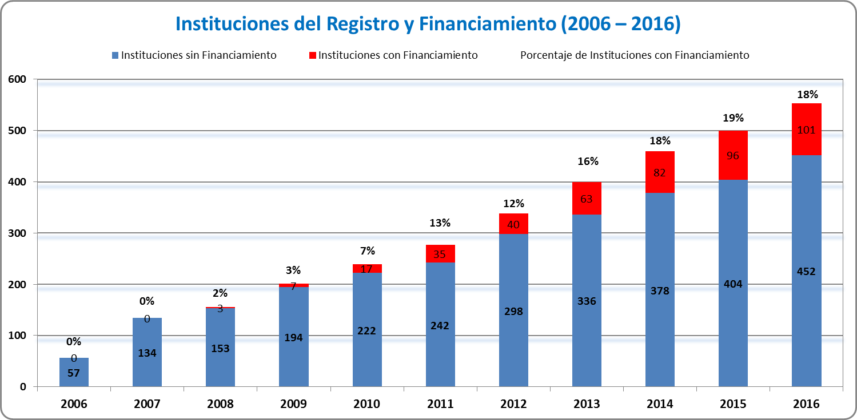
Ley de Donaciones Con Fines Sociales 19.885
$24.700 millones en Proyectos Financiados en 101 instituciones (2016).
Registro de donatarios y Banco de Proyectos administrado por el Consejo de Donaciones Sociales.
9 representantes, incluido un representante de las organizaciones comunitarias funcionales o territoriales y cuatro personalidades destacadas de las organizaciones de la Sociedad Civil.
Postulaciones hasta el 11 de Julio!

Slide 5
Donaciones de empresas versus donaciones de personas naturales. 2010-2016
(Miles de pesos de 2016)
Donaciones 2016 de Personas Jurídicas:
$8.243.953 > 1.000 UTM
$2.403.462 < 1.000 UTM
$10.647.415
+
Fuente: Elaboración propia en base a datos de la División de Cooperación Público-Privada, Ministerio de Desarrollo Social, en base a información de los certificados Nº25 entregados por las instituciones del Registro de Donatarios entre los años 2010 y 2016 al Ministerio de Desarrollo Social. Valores nominales.

Slide 6
Institucionalidad
Subsecretaría de Evaluación Social
División de Cooperación Público-Privada
Departamento de Sociedad Civil
Departamento de Desarrollo
Ley de Donaciones Sociales
Iniciativas Superación Pobreza

Slide 7

2018

Slide 8
Fondo de Chile de Todas y Todos 2018
Este fondo concursable busca relevar acciones sociales innovadoras o que abran espacios para la generación de conocimiento, sistematización, reflexión, diálogo y la ampliación de las buenas prácticas, en proyectos cuyos beneficiarios sean personas en situación de pobreza y/o vulnerabilidad social.
Este cuenta con un total de $1.140 millones para distribuir entre proyectos de la sociedad civil.

Slide 9
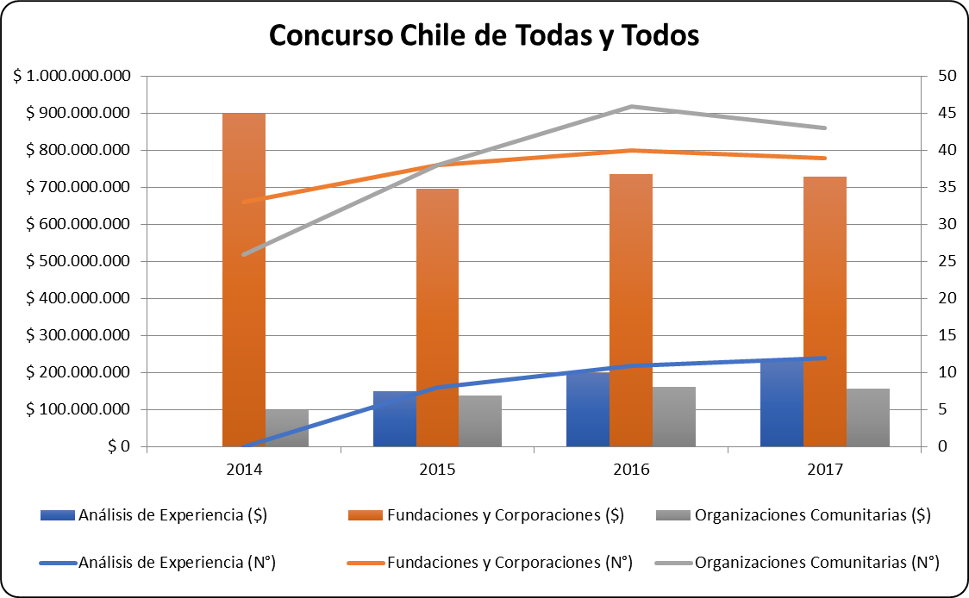
Fondo de Chile de Todas y Todos 2018
Concurso Fondo de Chile de Todas y Todos: (2014-2017)
$4.192 millones en Proyectos Financiados en 334 proyectos en 4 años.
Fuente:Elaboración propia –División de Cooperación Público – Privada.

Slide 10
Postulantes
Tipo de proyectos
Líneas y Financiamiento
Forma de postular y plazos

Slide 11
¿Qué tipo de proyectos se pueden postular?
Acción Social
Proyectos que generen acciones de Innovación Social, cuyos beneficiarios sean personas en situación de pobreza y/o vulnerabilidad social, fomentando el acceso a mejores condiciones de vida y bienestar social de las personas o grupos vulnerables, o que promuevan en sus comunidades mejoras en su entorno físico vecinal, o la generación de redes y/o cohesión social, entre otros.
Análisis de Experiencia
Proyectos que Analicen y Sistematicen Experiencias Innovadoras para el desarrollo social, que hayan sido implementadas y que puedan entregar insumos para la generación de programas o iniciativas sociales que promuevan la movilidad e integración social, la participación con igualdad de oportunidades en la vida nacional y el acceso por parte de las personas o grupos vulnerables a mejores condiciones de vida.

Slide 12
¿Quiénes pueden postular?
1
Fundaciones y Corporaciones o asociaciones constituidas de acuerdo con las normas del Título XXXIII del Libro I del Código Civil. Asimismo, podrán participar aquellas Asociaciones de Consumidores constituidas conforme a la Ley 19.496.
2
Organizaciones comunitarias funcionales o territoriales regidas por la Ley 19.418. También Comunidades y Asociaciones Indígenas constituida por la Ley 19.253.
3
Instituciones de Educación Superior reconocidas por el Estado (públicas o privadas).

Slide 13
Líneas de postulación
2
1
Acción Social – Organizaciones Comunitarias, donde se pueden presentar proyectos de hasta $4.000.000 (cuatro millones de pesos) , con alcance comunal.
3
Análisis de Experiencia, donde se pueden presentar proyectos de hasta $20.000.000 (veinte millones de pesos) , con alcance nacional.
Acción Social – Fundaciones y Corporaciones, donde se pueden presentar proyectos de hasta $20.000.000 (veinte millones de pesos) , con alcance regional.

Slide 14
Forma y plazos para postular
1
De manera presencial, la documentación debe ser entregada en original en la Oficina de Partes del Ministerio de Desarrollo Social, o en cualquiera de sus Secretarías Regionales Ministeriales, en un sobre cerrado.
2
De manera electrónica, la información podrá ser remitida a través de la página web del Ministerio de Desarrollo Social http://sociedadcivil.ministeriodesarrollosocial.gob.cl, en la sección habilitada al efecto.
Plazo: desde 04 de julio a 03 de agosto 2018 en horario de atención Oficina de Partes.
Plazo: desde 04 de julio a 03 de agosto 2018 a las 23:59 hrs.

Slide 15
Cronograma
ETAPA | DESDE | HASTA
Postulación de proyectos | 04-07-2018 | 03-08-2018
Proceso de recepción de consultas | 09-07-2018 | 13-07-2018
Proceso de respuesta a las consultas recibidas | 17-07-2018 | 19-07-2018
Publicación resultados etapa de admisibilidad | 06-08-2018 | 23-08-2018
Publicación resultados de adjudicación / Publicación lista de espera | 24-08-2018 | 12-10-2018
Notificación a los adjudicados vía correo electrónico o telefónicamente | 16-10-2018 | 19-10-2018
Firma y envío del convenio | 10 días desde el envío del convenio respectivo, vía correo electrónico, entrega personal o correo certificado
Entrega de garantías de fiel cumplimiento | Desde la suscripción del convenio hasta los 20 días siguientes a la notificación por correo electrónico o certificado de la adjudicación.

Slide 16
Puntos Importantes
Especial atención en la formulación de:
  Objetivos y criterios de Innovación
  Resultados Esperados
  Definición de Actividades
  Medios de Verificación

Slide 17
Información y consultas
Toda la información del fondo concursable, como Bases, Anexos, Calendario y otra documentación relevante está disponible en
WWW.SOCIEDADCIVILMDS.CL

Slide 18
Fondo
Chile de Todas y Todos 2018
Subsecretaría de Evaluación Social
Ministerio de Desarrollo Social
04 de julio del 2018

